Slide 1

Programador Web
Professor: Gelvazio Camargo

Slide 2

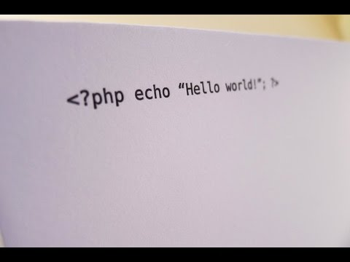
Noções básicas de PHP - I

Slide 3

Tópicos
Extensão de arquivos
Sintaxe Básica
Nome de Variáveis
Comentários
Imprimindo HTML
Tipos de Variáveis
Palavras reservadas do PHP

Slide 4
Extensão de arquivos
Os arquivos PHP podem ter dois tipos de extensão: .php e .inc.
Todos tem a mesma funcionalidade, porém, um arquivo .php pode ser acessado via URL já um arquivo .inc somente pode ser incluído

Slide 5
Sintaxe Básica
O código PHP pode ficar embutido junto ao próprio HTML
O interpretador írá reconhecer que trata-se de PHP pelas seguintes tags:

Slide 6
Sintaxe Básica
<?php comandos ?> <? comandos ?> <script language=“php”> comandos </script>

Slide 7
Sintaxe Básica
A primeira e a segunda maneira são as mais utilizadas por serem mais simples
Toda instrução PHP deverá ser encerrada com ponto e vírgula, assim como em outras linguagens de programação
<? echo ‘Hello World’; ?>

Slide 8
Nome de Variáveis
Toda a variável em PHP tem seu nome composto pelo caracter $ e uma string
O segundo caracter DEVE ser uma letra ou “_”
Case Sensitive
$php é diferente de $PHP
Evitar utilização de letras maíusculas devido algumas palavras reservadas

Slide 9
Nome de Variáveis
//Declaração correta $_var = 'hello world!'; $var = 'hello world!'; //Declaração incorreta $1var = 'hello world!'; $=var = 'hello world!'; //Case sensitive $variavel = 'hello world!'; $VARIAVEL = 'HELLO WORLD!'; echo $variavel; echo $VARIAVEL;

Slide 10
Comentários
Existem dois tipos de comentário
Linha
Marca como comentário até o final da linha ou bloco
Pode ser utilizado // ou #
//Está variável é minúscula $variavel = 'hello world!'; #Está variável é maiúscula $VARIAVEL = 'HELLO WORLD!';

Slide 11
Comentários
Comentários de mais linhas
Realiza o comentário em um bloco inteiro ou em mais linhas de código
Iniciado por /* e finalizado por */
<?php /* Estas linhas não são mais necessárias $variavel = 'hello world!'; $VARIAVEL = 'HELLO WORLD!'; */ ?>

Slide 12
Imprimindo HTML
Um script PHP geralmente tem como resultado uma página HTML ou um texto
Para gerar este resultado deve-se utilizar uma função de impressão
Print, print_r, echo, var_dump, print_r

Slide 13
Imprimindo HTML
<?php $varTexto = 'Texto'; print $varTexto; // ou print($varTexto); echo $varTexto; // ou echo($varTexto); ?> //print tem um retorno

Slide 14
Imprimindo HTML
<?php $varTexto = 'Texto'; //Mostra informações de uma variável como tipagem e //conteúdo var_dump($varTexto); //Imprime informação sobre uma variável de forma legível //(Array) print_r($varTexto); ?>

Slide 15
Tipos de Variáveis
PHP é uma linguagem de tipagem dinâmica
Uma variável pode conter diferentes tipos de dados durante a execução de um script
Com isso, não é necessário declarar tipos as variáveis, o interpretador é encarregado de identificar o tipo conforme o conteúdo
Mesmo assim é possível forçar um tipo para a variável

Slide 16
Tipos de Variáveis
<?php $var = 'Texto‘; var_dump($var); //:string 'Texto' (length=5) $var = 1; var_dump($var); //:int 1 ?>

Slide 17
Tipos de Variáveis
PHP suporta os dados
Inteiro
Ponto flutuante (decimais)
String
Array
Objeto

Slide 18
Tipos de Variáveis
Inteiros
Deve seguir a sintaxe
<?php $varInteiro = 1234; echo $varInteiro; $varInteiro = -1234; echo $varInteiro; ?>

Slide 19
Tipos de Variáveis
Ponto Flutuante (double ou float)
Deve seguir a sintaxe
<?php $varFlutuante = 12.34; echo $varFlutuante; $varFlutuante = 12e3; echo $varFlutuante; //12000 $varFlutuante = -12.34; echo $varFlutuante; ?>

Slide 20
Tipos de Variáveis
Strings
As strings poderão ser atribuídas de duas maneiras:
Aspas simples (‘)
O valor será exatamente o que está contido entre aspas, exceto \\ e \’
Aspas duplas (“”)
Se existir alguma variável ou caracter de escape ele será expandido

Slide 21
Tipos de Variáveis
<?php $varString1 = 'PHP'; $varString2 = '----$varString1----\nTexto'; echo $varString2; //----$varString1----\nTexto $varString1 = 'PHP'; $varString2 = "----$varString1----\nTexto"; echo $varString2; //----PHP---- Texto ?>

Slide 22
Tipos de Variáveis
Por questões de performance é recomendado sempre utilizar aspas simples
Com aspas duplas cada caracter da string é analisado em busca de caracter de escape ou uma variável para realizar a substituição

Slide 23
Tipos de Variáveis
Lista de caracteres de escape
Sintaxe | Significado
\n | Nova linha
\t | Tabulação horizontal
\\ | A própria barra
\$ | O símbolo $
\’ | Aspas simples
\’’ | Aspas duplas

Slide 24
Tipos de Variáveis
Array
Em PHP arrays podem ser considerados mapeamentos ou vetores indexados
Dicionário que pode ser acessado pelo índice
Os índices podem ser de qualquer tipo de dados e não só inteiros. Se forem inteiros, não precisa ser uma sequência (1,2,3)

Slide 25
Tipos de Variáveis
<?php $cor = Array(); $cor[1] = 'Vermelho'; $cor[2] = 'Verde'; $cor[4] = 'Azul'; $cor['Amarelo'] = 1; print_r($cor); //Indexação automática $cor = Array(); $cor[] = 'Vermelho'; $cor[] = 'Verde'; $cor[] = 'Azul'; print_r($cor); ?>

Slide 26
Tipos de Variáveis
<?php //Atribuição inicial $cor = Array(1=>'Vermelho',2=>'Verde',4=>'Azul', 'Amarelo'=>1); print_r($cor); $cor = Array('Vermelho','Verde','Azul','Amarelo'=>1); print_r($cor); ?>

Slide 27
Tipos de Variáveis
<?php //Array multidimensional $cor = Array(); $cor[1] = 'Vermelho'; $cor[2] = 'Verde'; $cor[3] = 'Azul'; $cor[4] = Array('Amarelo','Branco','Preto'); print_r($cor); ?>

Slide 28
Tipos de Variáveis
Para acessar alguma posição do array
$cor = Array(1=>'Vermelho',2=>'Verde',4=>'Azul', 'Amarelo'=>1); echo $cor[1]; echo $cor[‘Amarelo’];

Slide 29
Tipos de Variáveis
Listas
São utilizadas para atribuições múltiplas
Pode-se atribuir valores que estão em um array
<?php list($a, $b, $c) = array("a", "b", "c"); echo $a; echo $b; echo $c; ?>

Slide 30
Tipos de Variáveis
Listas
Somente irá funcionar para índices numérico e que iniciam do 0
Caso contrário será disparado uma exceção na atribuição

Slide 31
Tipos de Variáveis
Booleano
Tipo mais simples
Pode ser true ou false
Ambas case-insensitive
<?php $verdadeiro = true; $falso = false; ?>

Slide 32
Tipos de Variáveis
Transformação de tipos (casts)
Ao realizar uma operação entre dois tipos diferentes o PHP converte automaticamente (Coersão)
<?php $valor = "1"; //$valor é uma string $valor = $valor + 1; //$valor é inteiro $valor = $valor + 3.7; //$valor é double $valor = 1 + 1.5; //$valor é double ?>

Slide 33
Tipos de Variáveis
Transformação de tipos
A transformação pode ser realizada também manualmente (typecasting)
Basta colocar o tipo antes da variável entre parênteses

Slide 34
Tipos de Variáveis
<?php $valor = 15; // $valor é integer (15) $valor = (double)$valor; // $valor é double (15.0) $valor = 3.9 // $valor é double (3.9) $valor = (int) $valor // $valor é integer (3) o valor é truncado ?>

Slide 35
Tipos de Variáveis
Tipos de Cast
Cast | Conversão
(int), (integer) | Converte para inteiro
(real), (double), (float) | Converte para double
(string) | Converte para string
(array) | Converte para array
(object) | Converte para objeto
(bool) | Converte para booleano

Slide 36
Palavras reservadas do PHP
Existe uma lista de palavras chaves do PHP que representam alguma coisa é são chamadas de construtores de linguagens
Não é recomendado o uso desta palavras em nome de constantes, classes, funções ou métodos

Slide 37
Palavras reservadas do PHP
__halt_compiler() | Abstract | And | Array | As
Break | Callable | Case | Catch | Class
Clone | Const | Continue | Declare | Default
Die | Do | Echo | Else | Elseif
Empty | Enddeclare | Endfor | Endforeach | Endif
Endswitch | Endwhile | Eval | Exit | Extends
Final | Finally | For | Foreach | Function
Global | Goto | If | Implements | Include
Include_once | Instanceof | Insteadof | Interface | Isset
List | Namespace | New | Or | Print
Private | Protected | Public | Require | Require_once
Return | Static | Switch | Throw | Trait
Try | Unset | Use | Var | While
Xor | yeld

Slide 38


Slide 39

Exercícios

Slide 40
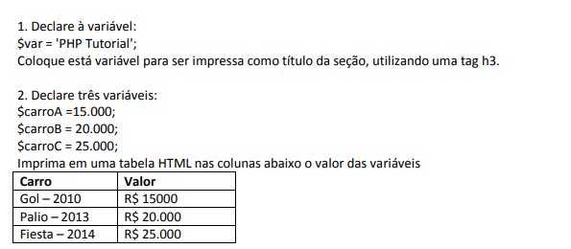
Notes:
T

Slide 41
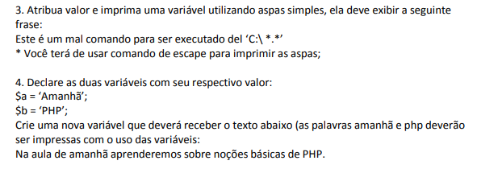
Notes:
T

Slide 42
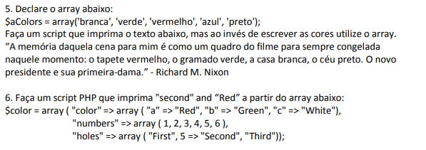
Notes:
T

Slide 43
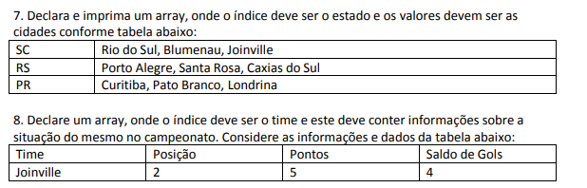

Notes:
T

Slide 44


